Slide 1
Elastic search 기본 API

Slide 2
Elastic search 기본 API 참고 URL
참고 URL :https://wiki.daumkakao.com/pages/viewpage.action?pageId=636782368

Slide 3
REST API
Elastic search | CRUD
GET | Read
PUT | Create
POST | Create , Update
DELETE | Delete
Notes:
이번에 사용할 REST 목록들입니다

Slide 4
Verify index
elasticsearch ip / index name
Curl –XGET localhost:9200/classes
Notes:
위에 커맨드를 실행하면 사진과같이 status 404 페이지가 없다는걸 알수있는데 너무 지져분하게 나와서 다음장으로
Curl. 다양한 프로토콜로 데이터 전송을 지원하는 라이브러리 . 요청

Slide 5
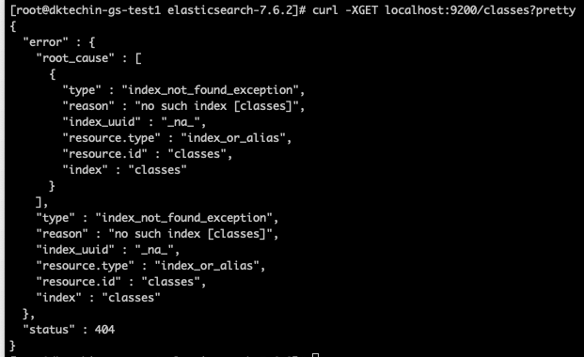
Verify index
Curl –XGET localhost:9200/classes?pretty
Notes:
인덱스 네임 뒤에 물음표 퓨리티를 써주면 json 형식으로 이쁘게 나옵니다.

Slide 6
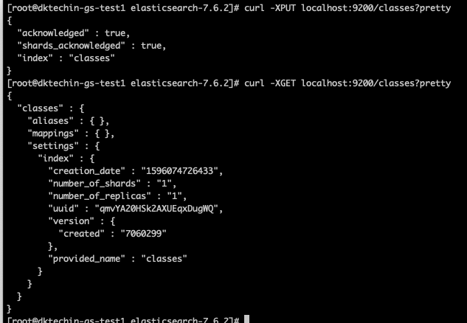
Create index
curl –XPUT localhost:9200/classes?pretty
curl –XGET localhost:9200/classes?pretty
Notes:
XPUT 으로 Classes라는 인덱스를 생성을 해주는 커맨드이고 anknowledged:true 이면 작업이 성공되었다는 뜻입니다.
XGET으로 classes라는 인덱스가 잘생성이 되었는지 확인도 해줍니다.

Slide 7



DELETE index
curl –XDELETE localhost:9200/classes?pretty

Slide 8
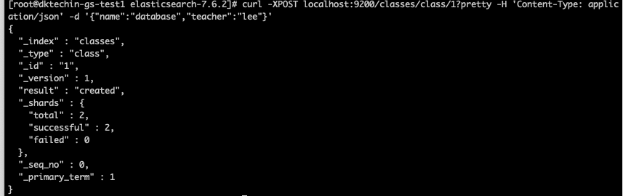
Create document(1)
curl –XPOST localhost:9200/classes/class/1?pretty -H 'Content-Type: application/json’ –d ‘{“name” : “database” , “teacher” : “lee”}’
Notes:
인덱스에 도큐먼트를 추가하는 커맨드이고
문서를 색인화 하려면 어떤 타입인지 몇번 id에 색인화 할 것인지 명시해줘야합니다
타입은 클래쓰 id 1 써주고 뒤에 json형식으로 이쁘게 출력하기 위에 프리티 써주고
-H 옵션은 해더를 명시합니다. Json으로 전달하기위해서 어플리케이션/json으로 작성했다는 말이고
-d 옵션은 추가 할 데이터를 json 포맥으로 전달한다는 뜻입니다.

Slide 9

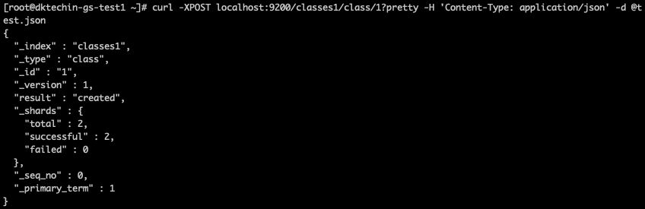
Create document(2)
curl -XPOST localhost:9200/classes1/class/1?pretty -H 'Content-Type: application/json' -d @test.json
Notes:
이방법은 추가하려는 필드가 name 뿐만 아니라 여러가지가 있다면 명령어에 데이터를 모두 입력하기가 귀찮고 반복적으로 사용할 수도 없어서
데이터를 json 형식의 파일로 만들어서 API를 호출하는 방법입니다
-d 옵션에 json을 작성하는 것이 아닌 @파일경로를 작성하여 명령어를 실행 해줍니다

Slide 10
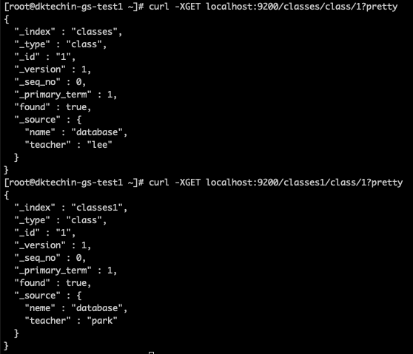
Verify document
curl –XGET localhost:9200/classes/class/1?pretty
Notes:
조회하는 명령어를 써야해서
XGET 으로 로컬 호스트:9200포트/인덱스네임/타입/아이디
먼저 첫번째방법으로 한 사진에 네임에 데이터베이스 티쳐 이 잘들어가진걸 확인할수있고
두번쨰 방법으로한 네임데이터베이스 티쳐 팍 들어간걸확인 할수 있습니다

Slide 11
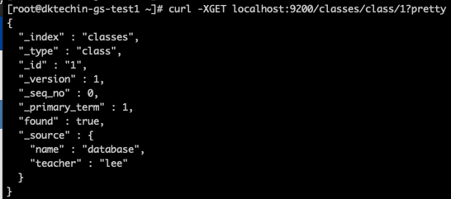
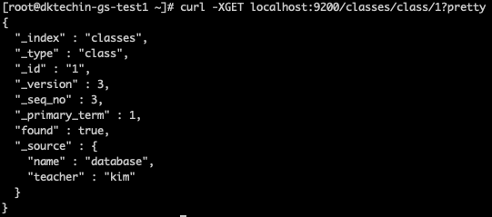
Document update
curl –XPOST localhost:9200/classes/class/1/_update –H 'Content-Type:application/json' -d '{"doc":{"teacher":"kim"}}'
Notes:
업데이트 작업은 도큐먼트 추가 작업이랑 유사합니다
업데이트 전 도큐먼트 확인시 네임은 데이터베이스 티쳐는 이로 되어있고
컬 –XPOST 엘라스틱 서치 주소/인덱스명/타입/id.
doc (닥 )이라는 프로포트 문서 타입
업데이트 작업 명령어는 XPOST 인덱스/타입/아이디/ 지정후 데이터를 입력하여 명령어 통해 저장

